Slide 2
স্বাগতম

Slide 3
শিক্ষক পরিচিতি
সুপর্না সরকার তন্ময়
ধুলিহর সরকারি প্রাথমিক বিদ্যালয়
হোসেনপুর, কিশোরগঞ্জ।
suparnatonmoy81@gmail com

Slide 4
শ্রেণি
ও
বিষয়

Slide 5
আজকের পাঠ
অধ্যায় : ৫ সময় : ৩৫ মিনিট
পদার্থ ও শক্তি
পাঠ্যাংশ : ( কোন কিছু করার সামর্থ্যই হলো শক্তি …………...
আলোচনা করে কাজটি সম্পন্ন করি )

Slide 6
শিখনফল
১৫.২.১ শক্তির বিভিন্ন উৎসের নাম বলতে পারবে ।

Slide 7
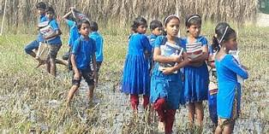
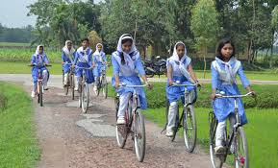
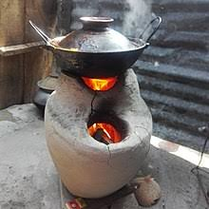
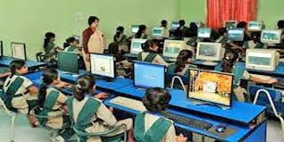
ছবিটি নিবিড় ভাবে পর্যবেক্ষণ কর ।
কাজ করতে শক্তির প্রয়োজন
পায়ে হেঁটে স্কুলে যাওয়া
সাইকেল চালানো
রান্না করা
কম্পিউটার চালানো

Slide 8
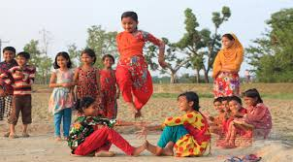
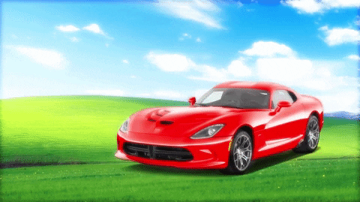
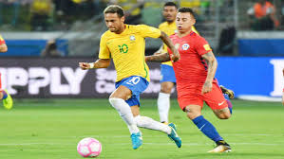
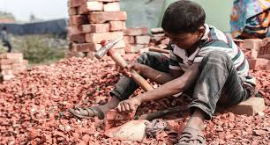
ছবিটি নিবিড় ভাবে পর্যবেক্ষণ কর ।
কাজ করতে শক্তির প্রয়োজন
কোন কিছু করার সামর্থ্যই হলো শক্তি
আমরা সকল কাজেই শক্তি ব্যবহার করি

Slide 9
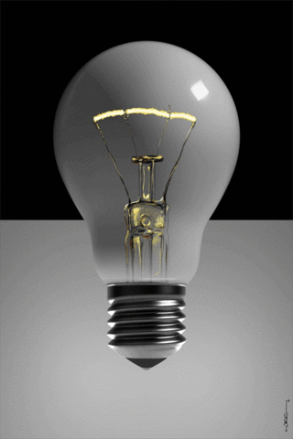
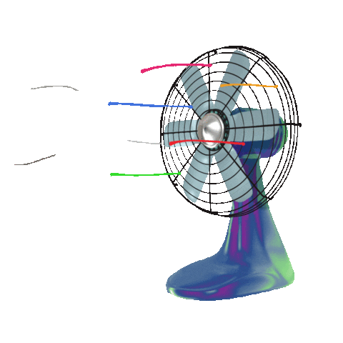
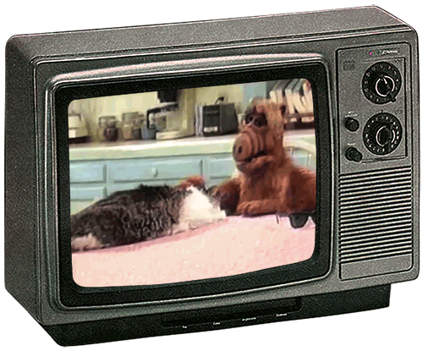
ছবিতে কী কী দেখতে পাচ্ছ ?
বিদ্যুৎ শক্তির ব্যবহার

Slide 10
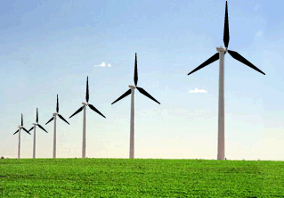
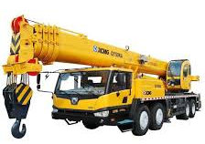
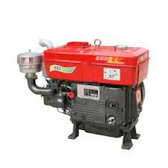
ছবিতে কী কী দেখতে পাচ্ছ ?
যান্ত্রিক শক্তির ব্যবহার

Slide 11
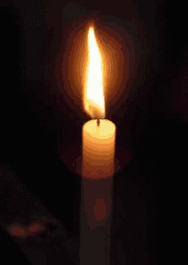
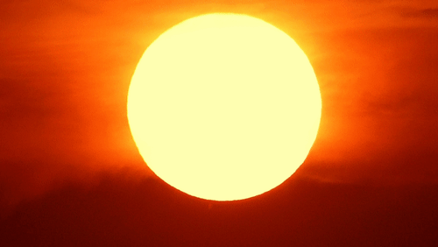
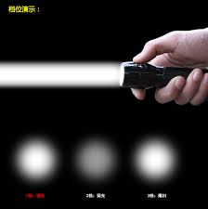
ছবিতে কী কী দেখতে পাচ্ছ ?
আলোক শক্তির ব্যবহার

Slide 12
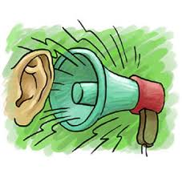
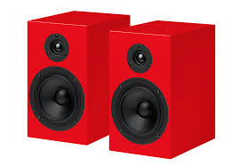
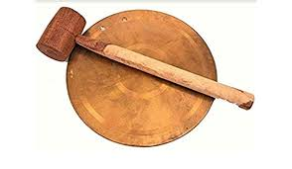
ছবিতে কী কী দেখতে পাচ্ছ ?
শব্দ শক্তির ব্যবহার

Slide 13
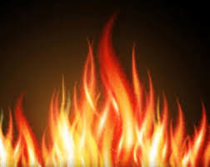
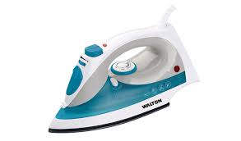
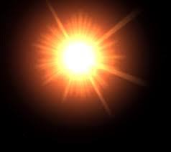
ছবিতে কী কী দেখতে পাচ্ছ ?
তাপ শক্তির ব্যবহার

Slide 14
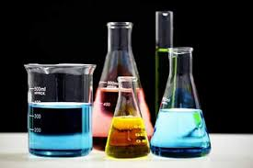
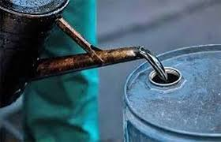
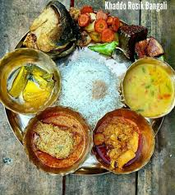
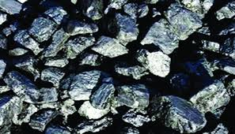
ছবিতে কী কী দেখতে পাচ্ছ ?
রাসায়নিক শক্তির ব্যবহার

Slide 15
আগের ছবিগুলো থেকে আমরা কি বুঝতে পেরেছি?
এখানে আমরা শক্তির বিভিন্ন রুপ দেখতে পেয়েছি যেমন :
শক্তি
বিদ্যুৎ শক্তি
যান্ত্রিক শক্তি
আলোক শক্তি
শব্দ শক্তি
তাপ শক্তি
রাসায়নিক শক্তি

Slide 16
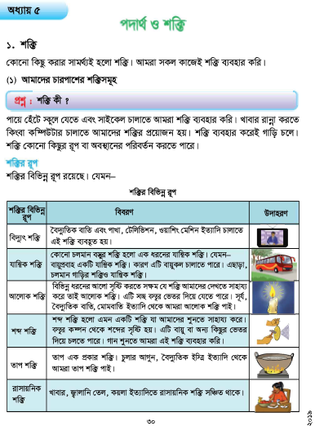
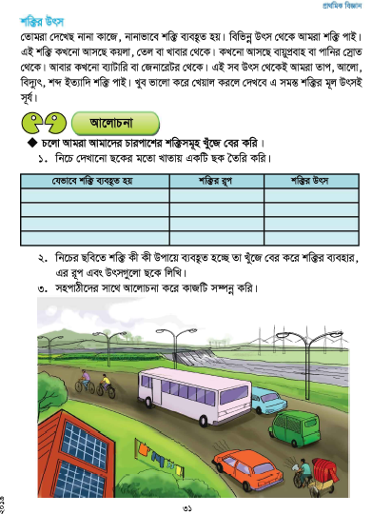
পাঠ্য বই খোল পৃষ্ঠা ৩০,৩১

Slide 17
শক্তি কী ?
কোন কিছু করার সামর্থ্যই হলো শক্তি । আমরা সকল কাজেই শক্তি ব্যবহার করি ।
শক্তির উৎস কী ?
বিভিন্ন উৎস থেকে আমরা শক্তি পাই। এই শক্তি কখনো আসছে কয়লা, তেল বা খাবার থেকে । কখনো আসছে বায়ুপ্রবাহ বা পানির স্রোত থেকে । আবার কখনো ব্যাটারি বা জেনারেটর থেকে । এই সব উৎস থেকেই আমরা তাপ, আলো, বিদ্যুৎ শব্দ ইত্যাদি শক্তি পাই । এ সমস্ত শক্তির মূল উৎসই সূর্য ।

Slide 18
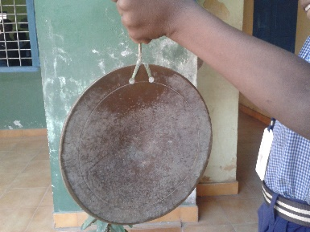
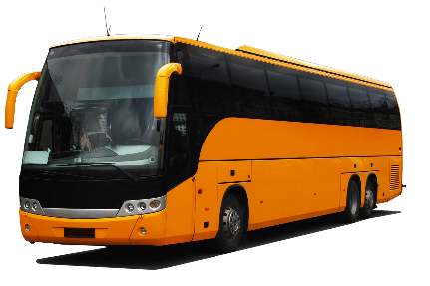
একক কাজ
ছবিটি দেখে বলতো ছবিটিতে কোন ধরনের শক্তি ব্যবহৃত হয়েছে এবং সবাই শক্তির রুপ গুলো খাতায় লিখ ।
যান্ত্রিক শক্তি
বিদ্যুৎ শক্তি
শব্দ শক্তি
আলোক শক্তি
তাপ শক্তি

Slide 19
দলীয় কাজ
ছবিতে শক্তি কী কী উপায়ে ব্যবহৃত হচ্ছে তা খুঁজে বের করে দলে আলোচনা করে শক্তির ব্যবহার, এর রুপ এবং উৎস গুলো ছকে লিখ ।
যেভাবে শক্তি ব্যবহৃত হয় | শক্তির রুপ | শক্তির উৎস

Slide 20
মূল্যায়ন
শূণ্যস্থান পূরণ কর
শক্তি
কোনো কিছু করার সামর্থ্যই হলো …………….।
রুপ
শক্তির বিভিন্ন ………. রয়েছে ।
কম্পন
বস্তুর …………..থেকে শব্দের সৃষ্টি হয় ।
কোনো চলমান বস্তুর শক্তি হলো এক ধরনের …………… ।
যান্ত্রিক শক্তি
সমস্ত শক্তির মূল উৎস …………..।
সূর্য

Slide 21
বাড়ীর কাজ
খনিজ তেল, সূর্য, খাদ্য , তেল, কয়লা প্রাকৃতিক গ্যাস, পানির স্রোত, সোলার প্যানেল, বায়ুকল, ব্যাটারি ইত্যাদি শক্তির উৎস গুলো কোন শক্তিতে রুপ নেয় এবং যেভাবে শক্তি গুলো ব্যবহৃত হয় তা নিচের ছকে বাড়ী থেকে লিখে নিয়ে আসবে ।
শক্তির উৎস | শক্তির রুপ | যেভাবে শক্তি ব্যবহৃত হয়

Slide 22
ধন্যবাদ সবাইকে

